Slide 1

PHÒNG GIÁO DỤC VÀ ĐÀO TẠO QUẬN LONG BIÊN
TRƯỜNG MẦM NON HOA SỮA
GIÁO ÁN
PHÁT TRIỂN NHẬN THỨC
- Đề tài:Tìm hiểu 1 số hoạt động trong ngày quốc tế phụ nữ 8/3
- Ngày dạy: 05 -03-2019
- Người dạy: Nguyễn Thị Kiều Sang

Slide 2

Hát và VĐ: “ Quà 8/3”

Slide 3
Hoạt động nhóm.

Slide 4
Những hoạt động tổ chức kỉ niệm ngày 8/3

Slide 5
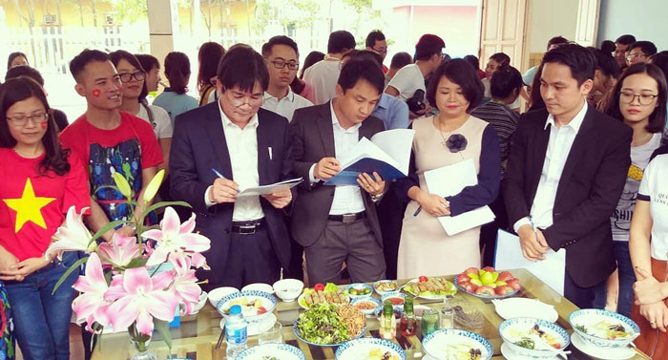

Slide 6
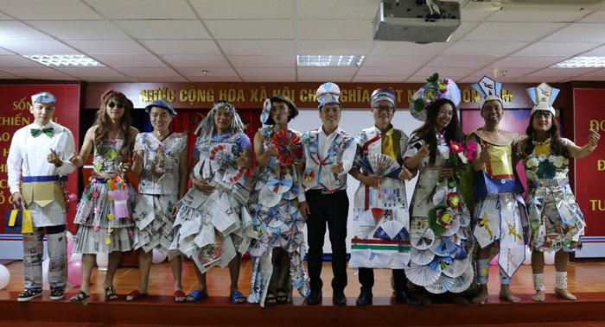

Slide 7
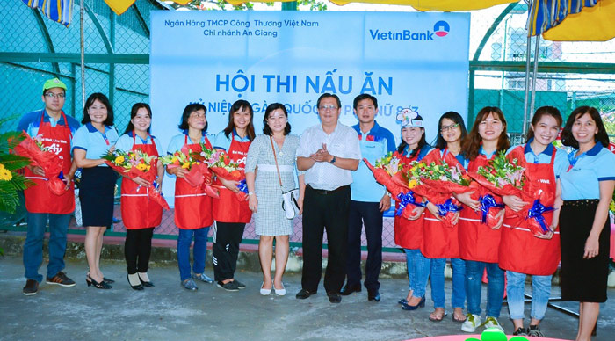

Slide 8
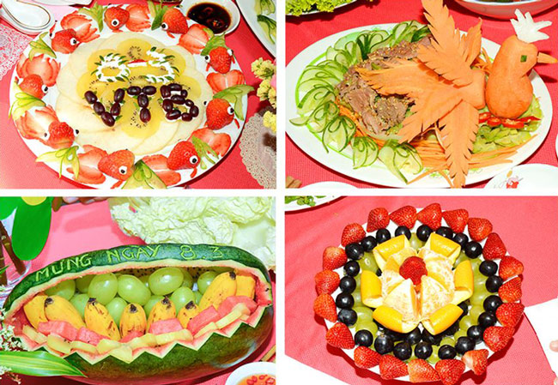

Slide 9
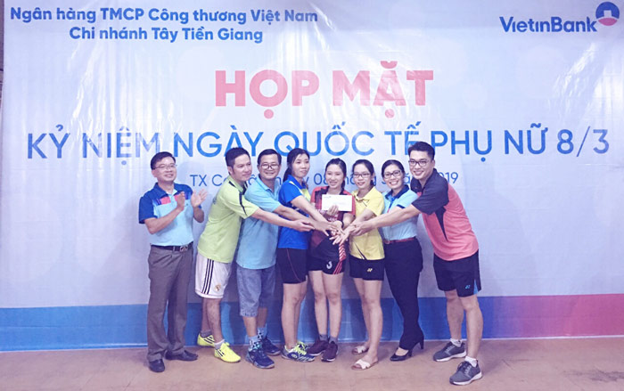

Slide 10
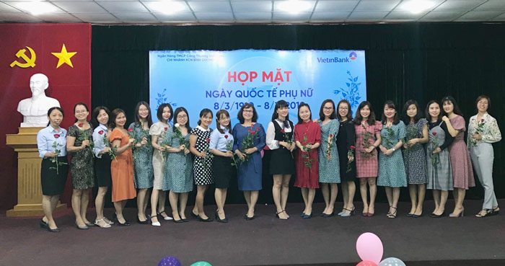

Slide 11
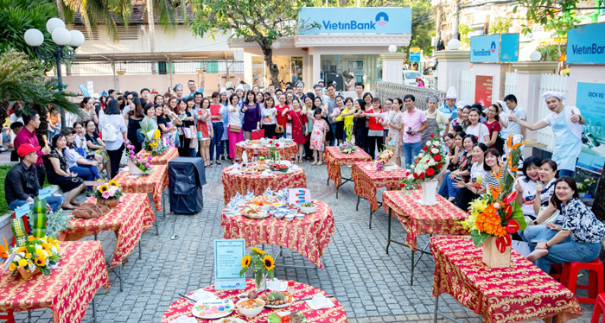

Slide 12
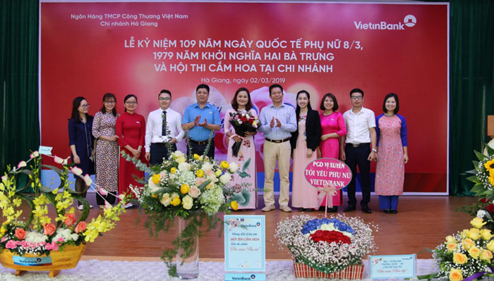

Slide 13
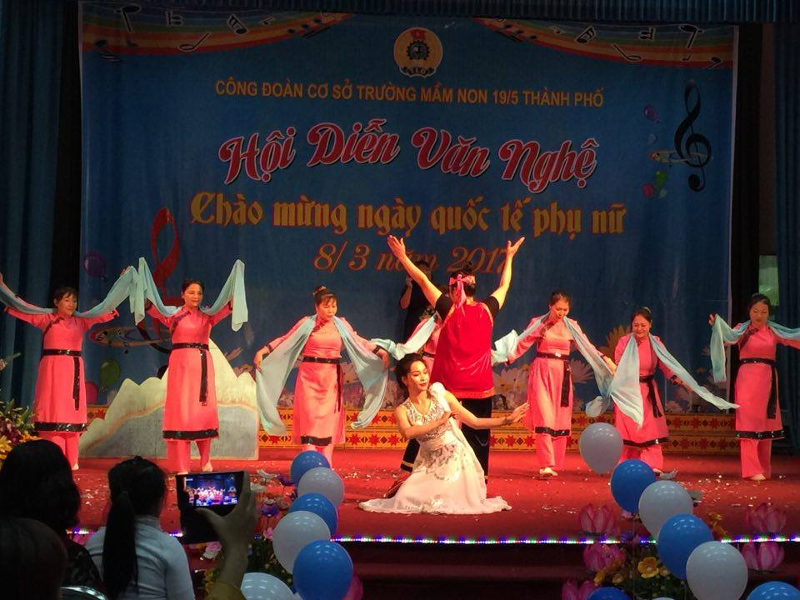

Slide 14
